Slide 1
Informačný systém štatistický zberový portál – modul SK (IS ŠZP–SK)
Milan Florián, Tatiana Jurkivová, Marcela Novák Duffeková
NBS, august 2022

Slide 2
Obsah prezentácie
Úvod k systému IS ŠZP – SK
Registrácia subjektov
Prihlasovanie a správa používateľov
Práca s výkazmi v IS ŠZP – SK
Dôležité linky

Slide 3
Úvod k systému IS ŠZP – SK
Zber spracovanie výkazov od vykazujúcich subjektov
Vykazovanie pre účely štatistiky a dohľadu
Prístup k vykázaným údajom a prípadným sumárnym údajom za daný vykazovaný sektor

Slide 4
Registrácia subjektov
Prístup k registrácii je cez jednotnú vstupnú bránu – EXTRANET
https://nbs.sk/extranet-portal/
Možnosť výberu registrácie pre produkčné alebo testovacie prostredie

Slide 5
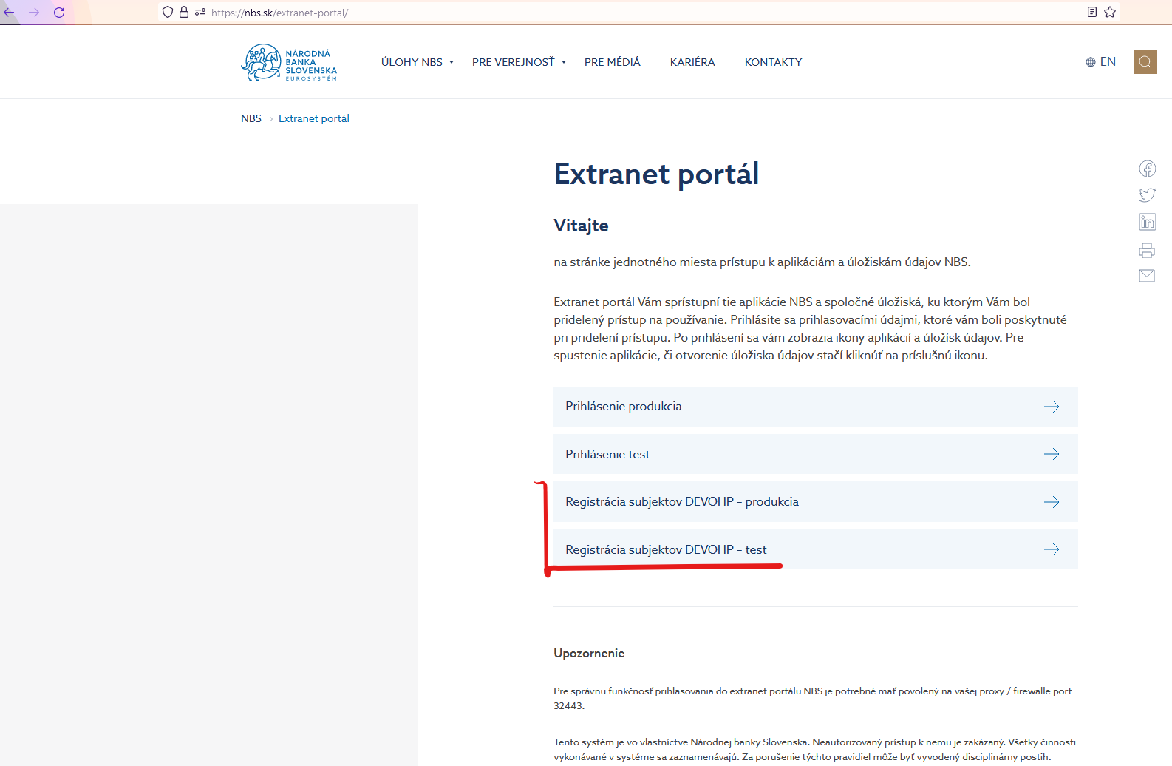
Registrácia subjektov

Slide 6
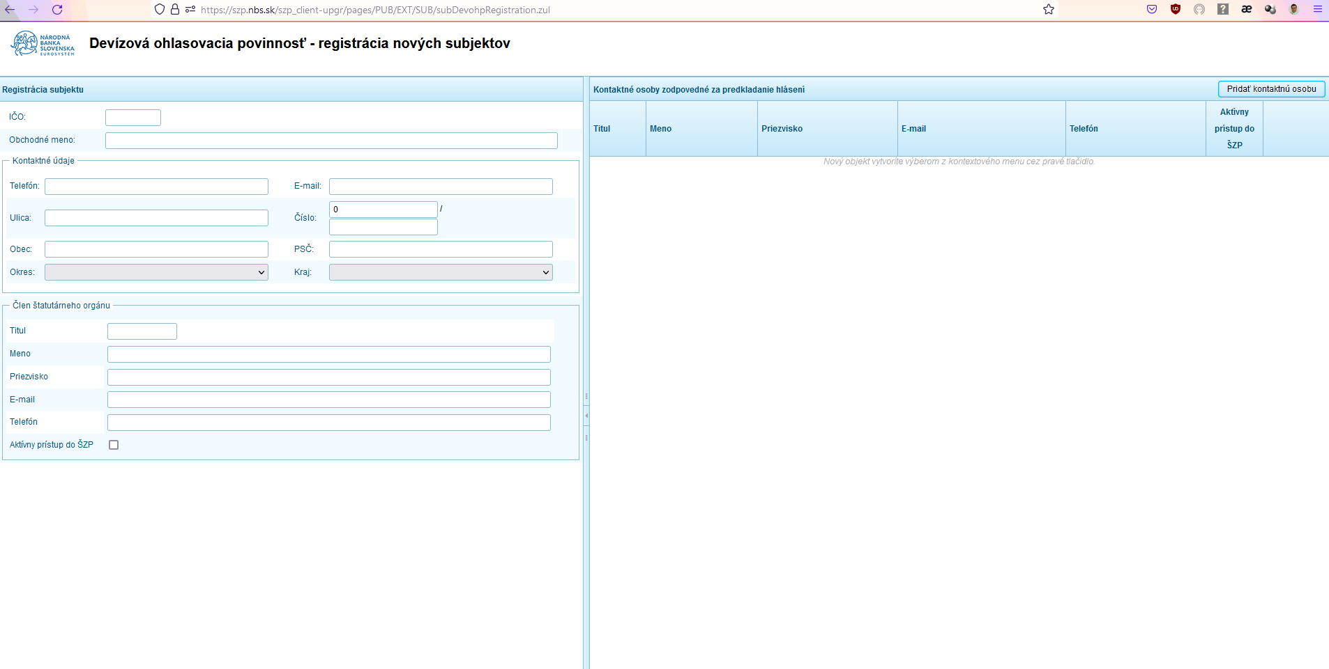
Registrácia subjektov

Slide 7
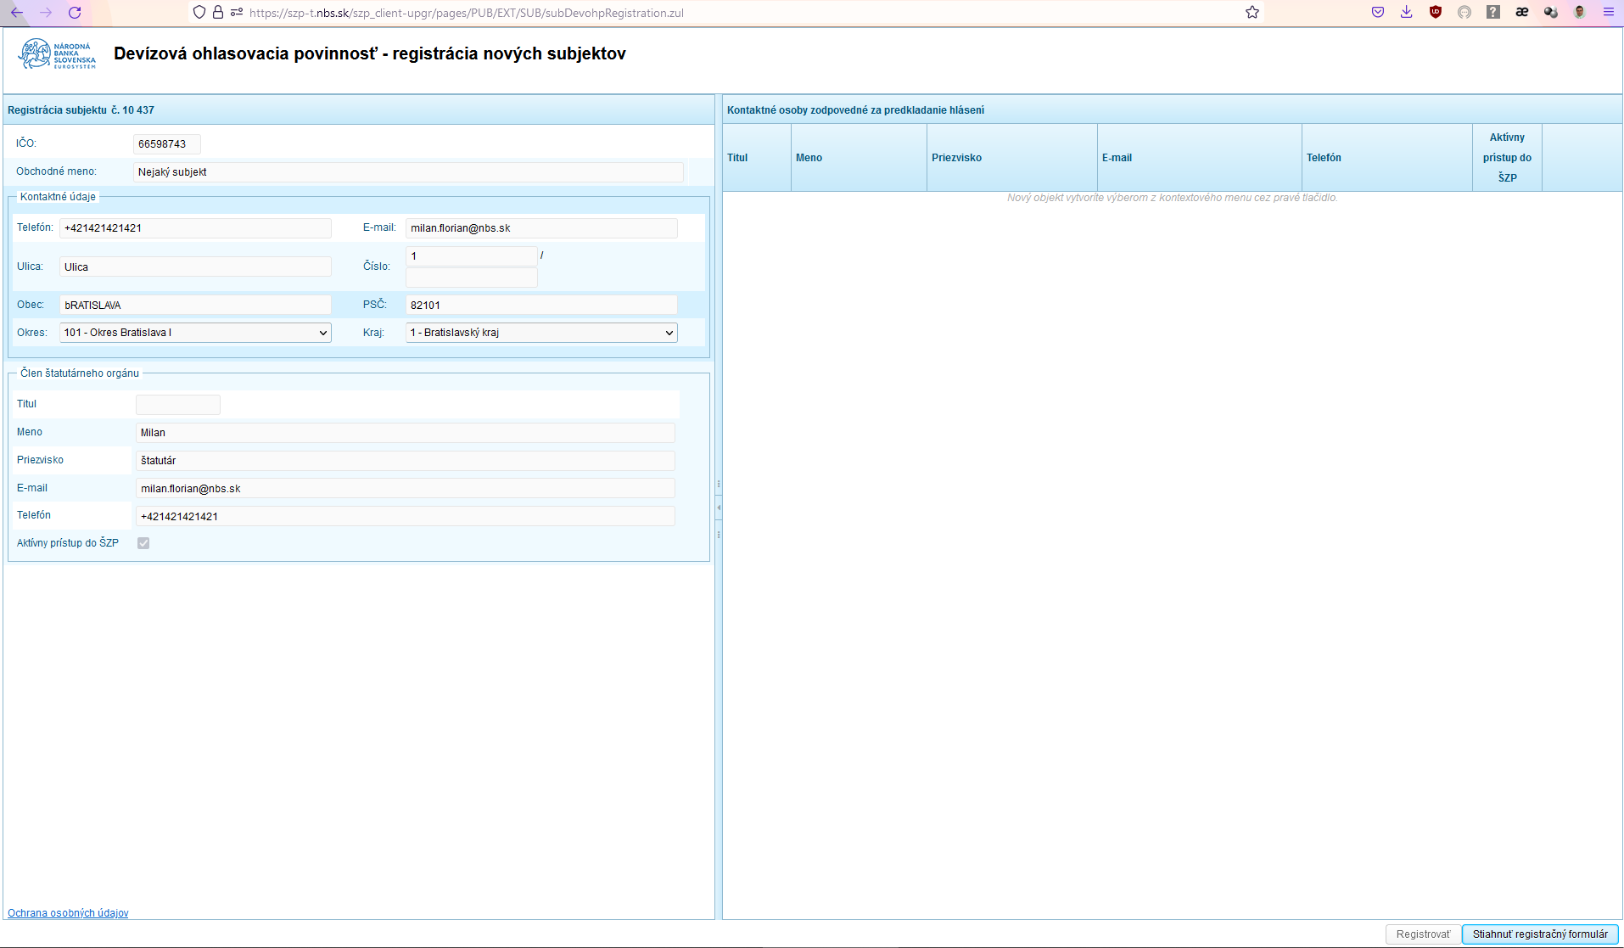
Registrácia subjektov

Slide 8
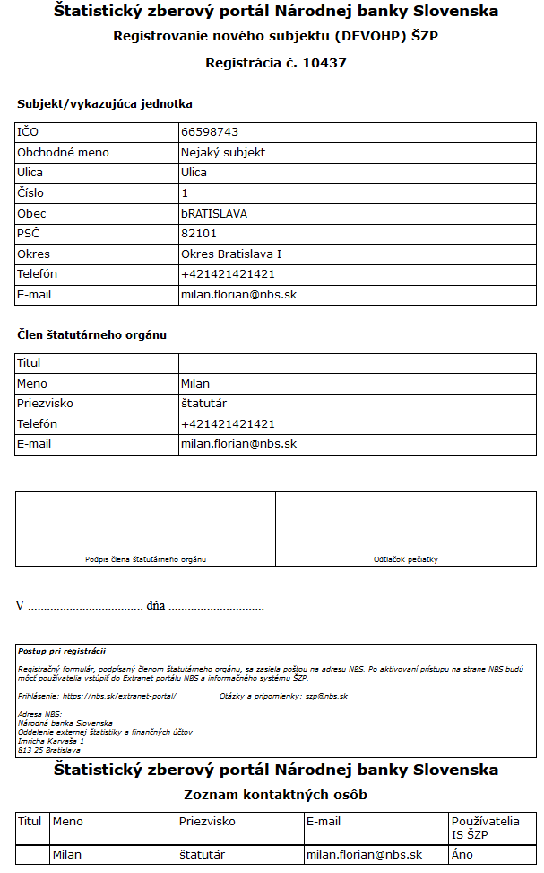
Registrácia subjektov

Slide 9

Prihlasovanie a správa používateľov
IS ŠZP
ŠZP – modul SK (ŠZP – SK)
ŠZP – modul ESAs (ŠZP – ESAs)
IAM (identity and access management)
.
.
.
Ďalšie systémy v NBS
Používatelia mimo NBS

Slide 10
Prihlasovanie a správa používateľov
Prihlasovanie cez jednotnú vstupnú „bránu“ – EXTRANET
Na stránke www.nbs.sk vybrať položku „Extranet portál“ (v slovenskej jazykovej verzii)
Priamou linkou na
  https://extranet.nbs.sk – pre produkčné prostredie
  https://extranet-test.nbs.sk – pre testovacie prostredie

Slide 11
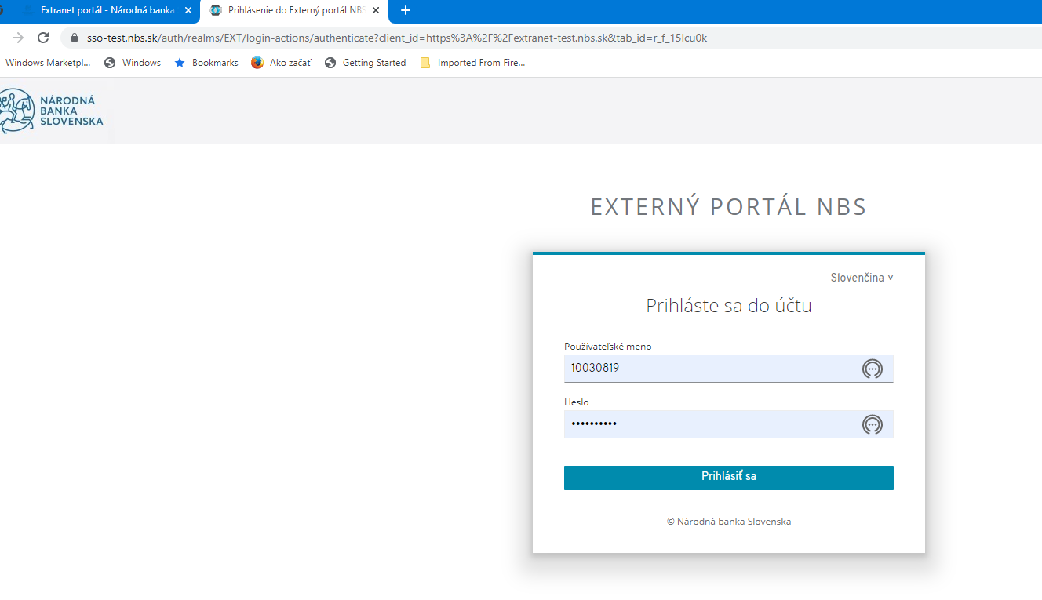
Prihlasovanie a správa používateľov

Slide 12
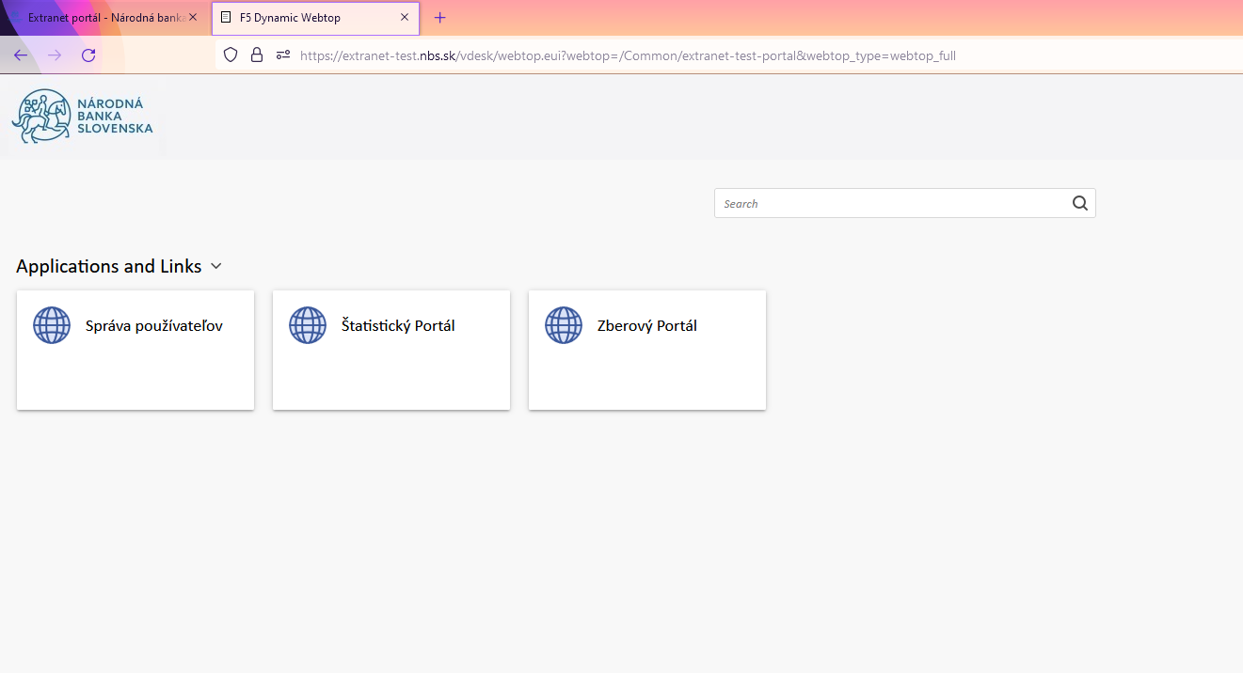
Prihlasovanie a správa používateľov

Slide 13
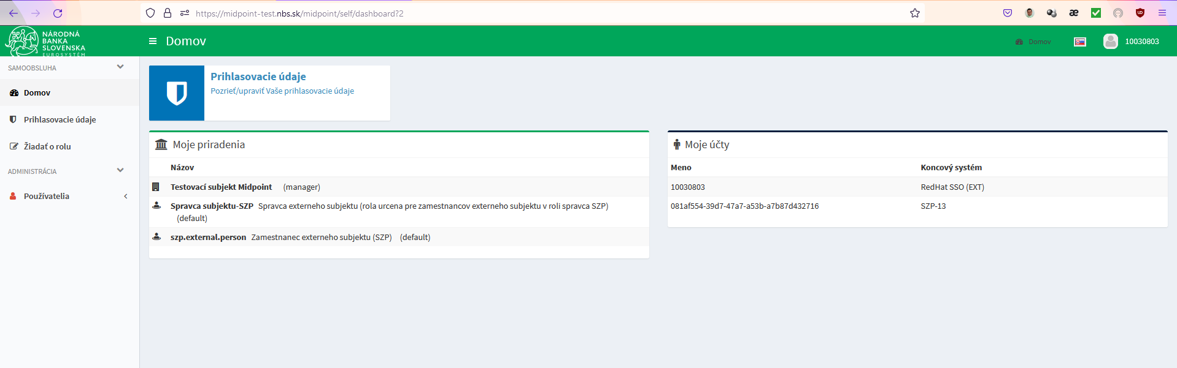
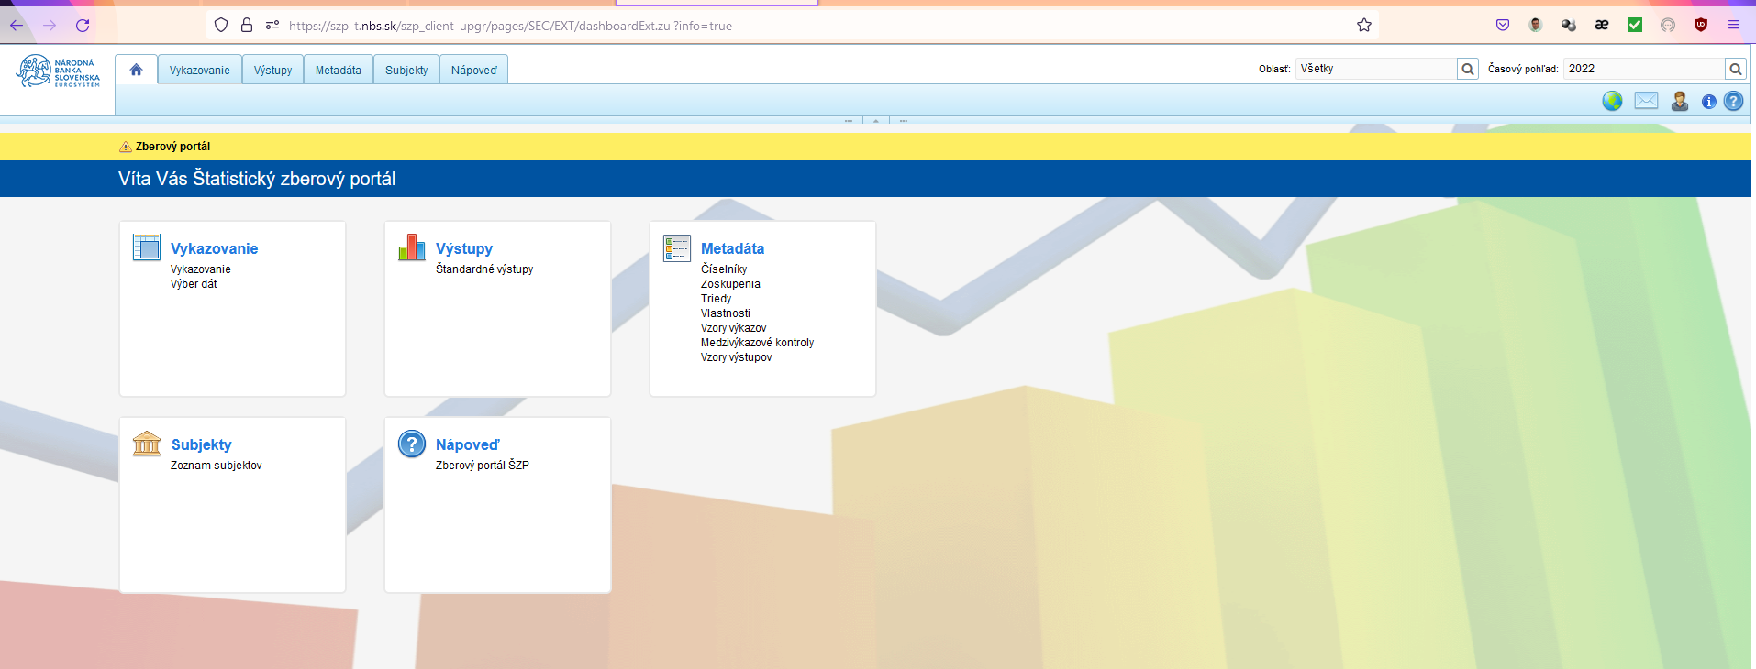
Prihlasovanie a správa používateľov

Slide 14
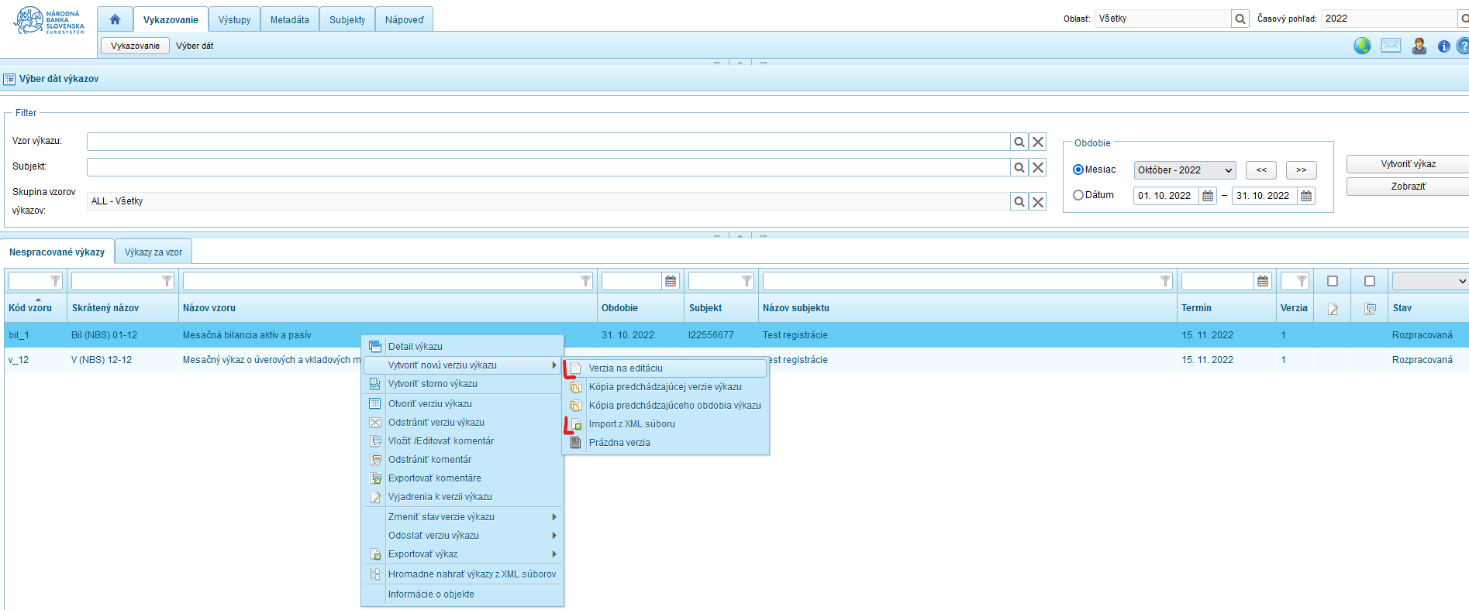
Práca s výkazmi v IS ŠZP - SK
Výkaz je možné ručne natypovať
Importovať vo forme XML súboru

Slide 15
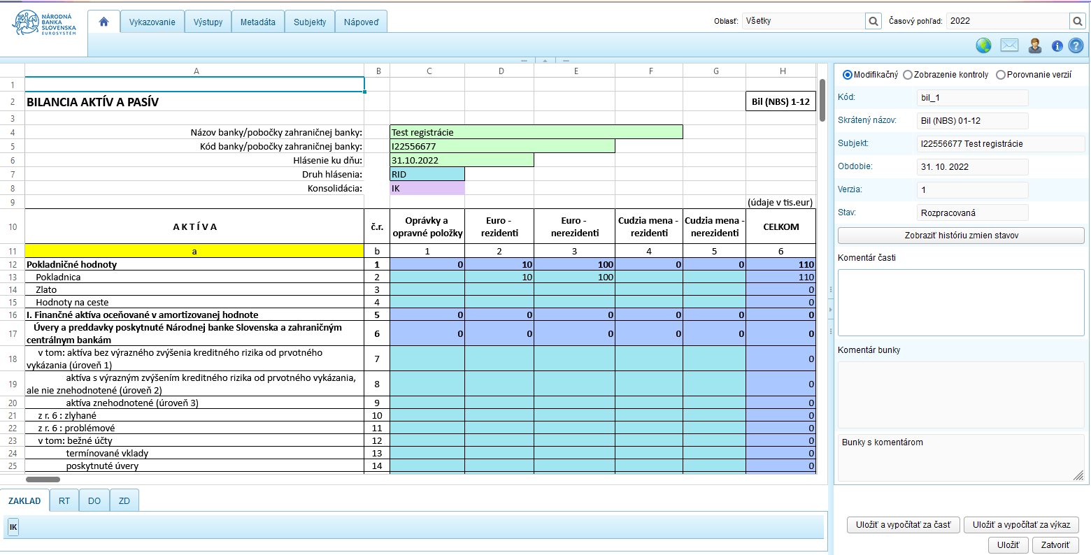
Práca s výkazmi v IS ŠZP - SK
Výkaz je možné ručne natypovať

Slide 16
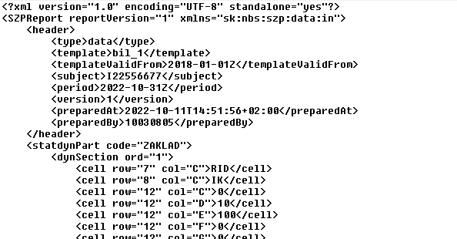
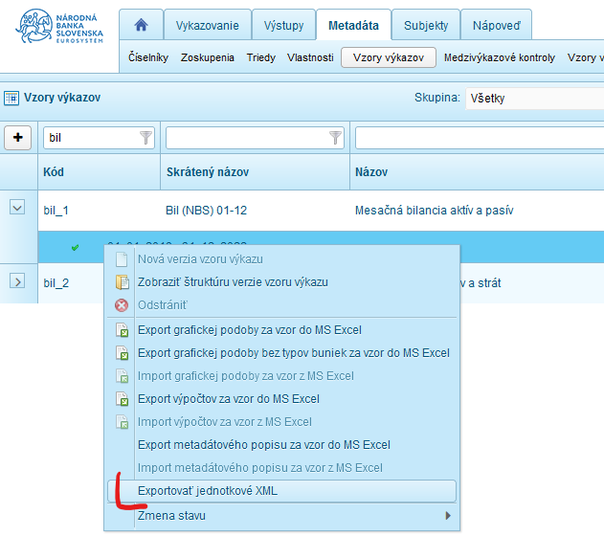
Práca s výkazmi v IS ŠZP - SK
Príklad xml súboru | Vytvorenie jednotkového xml súboru

Slide 17
Predpokladaný časový harmonogram
Registrácia
24.10.2022 - 15.1.2023
Testovanie
1.11.2022 - 31.3.2023
Vykazovanie
od 1.4.2023

Slide 18
Dôležité linky
XSD Schémy a popis - https://nbs.sk/statisticke-udaje/informacie-pre-vykazujuce-subjekty/statisticky-zberovy-portal/vykazy-xml-schemy/
Príručka používateľa IS ŠZP - https://nbs.sk/dokument/ce81185f-8102-43bc-a380-463023f7f01e/stiahnut/?force=true

Slide 19
Ďakujem za pozornosť

